Slide 1
Промежуточные результаты реализации проекта Цифровая образовательная среда МБОУ СОШ №1 (с.Ваньки)

Slide 2
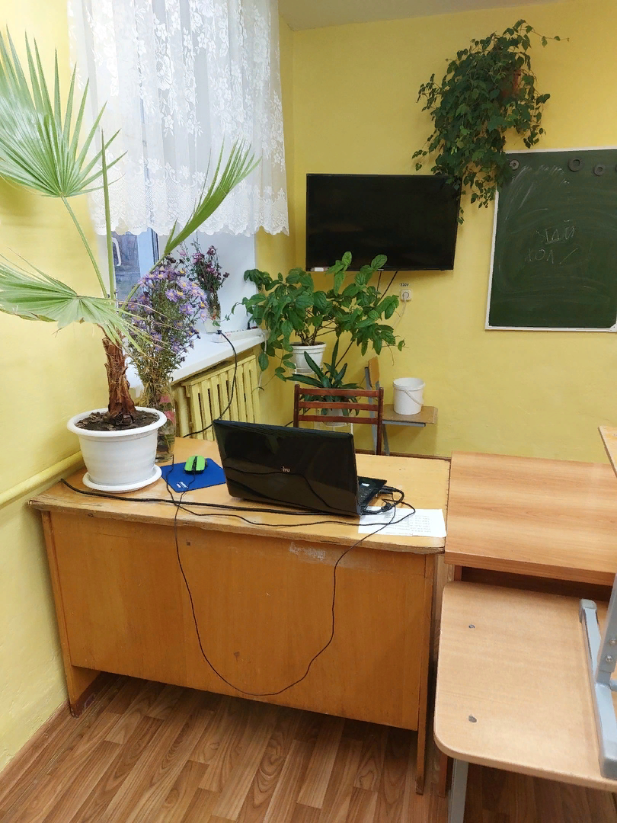
Анализ имеющейся материальнотехнической базы школы
Цифровая инфраструктура организации.:
Компьютеры (1 компьютерный класс) -10 шт. с выходом в сеть Интернет
Интерактивная доска – 2 шт.
Ноутбуки - 16шт. с выходом в сеть Интернет
Проекторы – 8 шт.
Принтер цветной – 2 шт.
Принтер – 2 шт.
МФУ- 2 шт.
документ-камера 1шт
Телевизор – 2 шт.
Высокоскоростной интернет
Мобильная точка Wi-Fi -1 шт.;

Slide 3
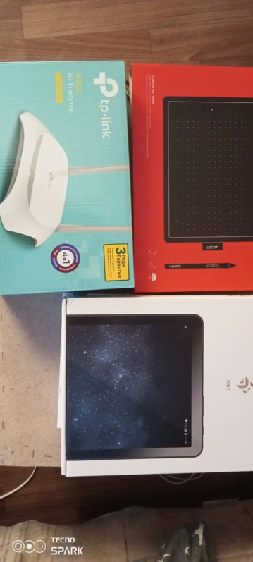
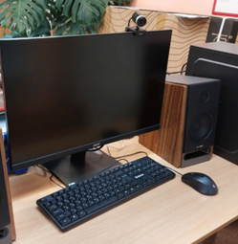
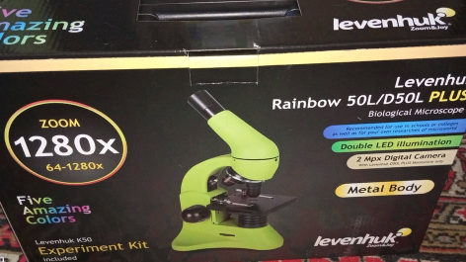
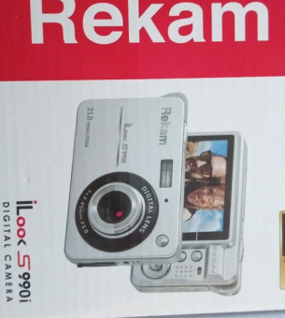
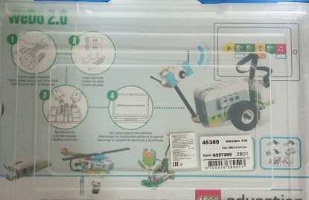
В рамках реализации проекта «ЦОС» приобретено, установлено и запущенно в работу :
Ноутбук – 6 шт.;
Интерактивная доска – 2 шт.;
Комплект оборудования для дистанционного обучения детей инвалидов

Slide 4
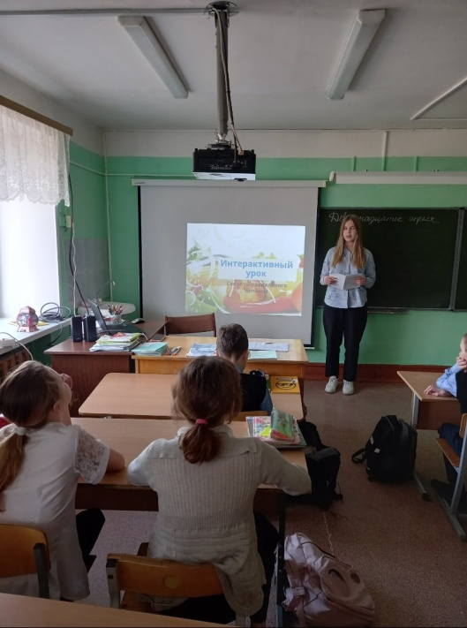
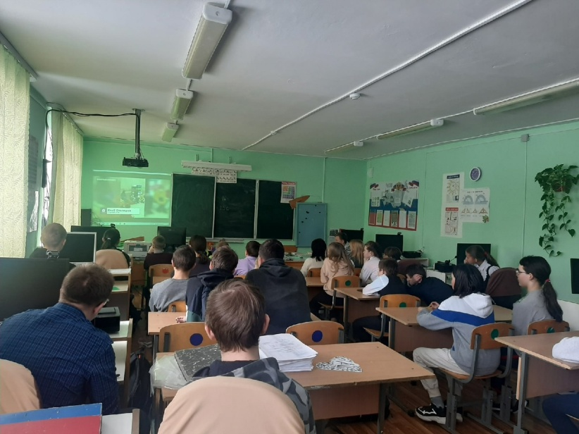
Анализ уровня ИКТ компетенции педагогов
Выбор программного обеспечения для формирования ЦОС наиболее подходящие для нашей школы

Slide 5
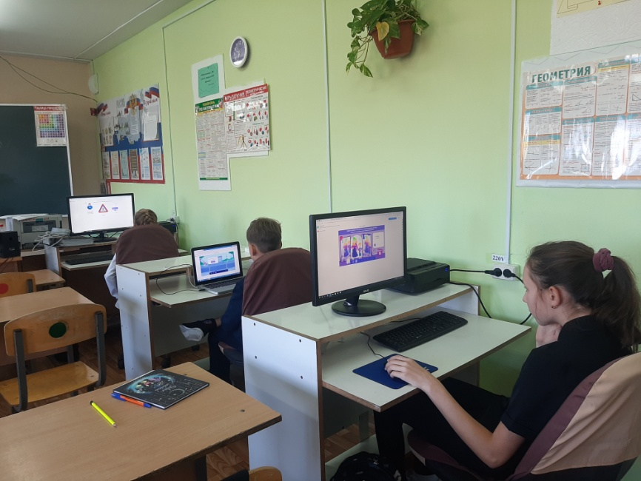
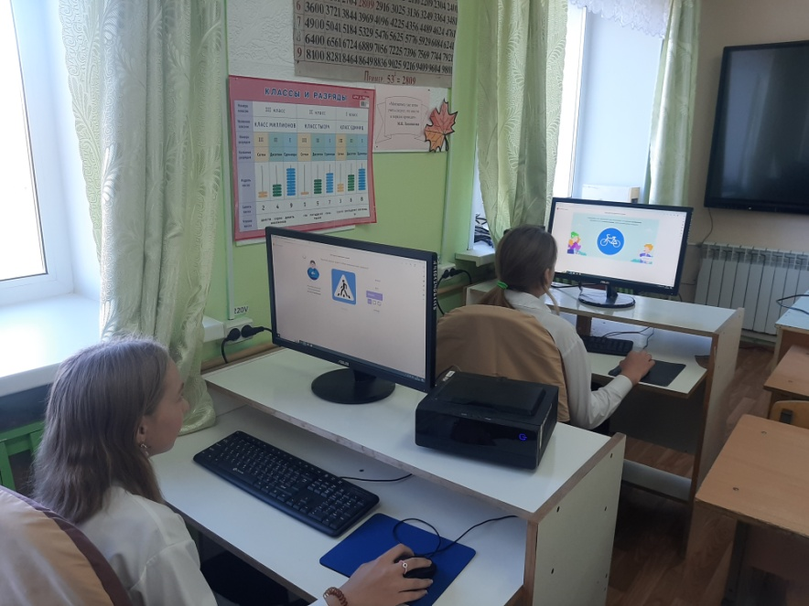
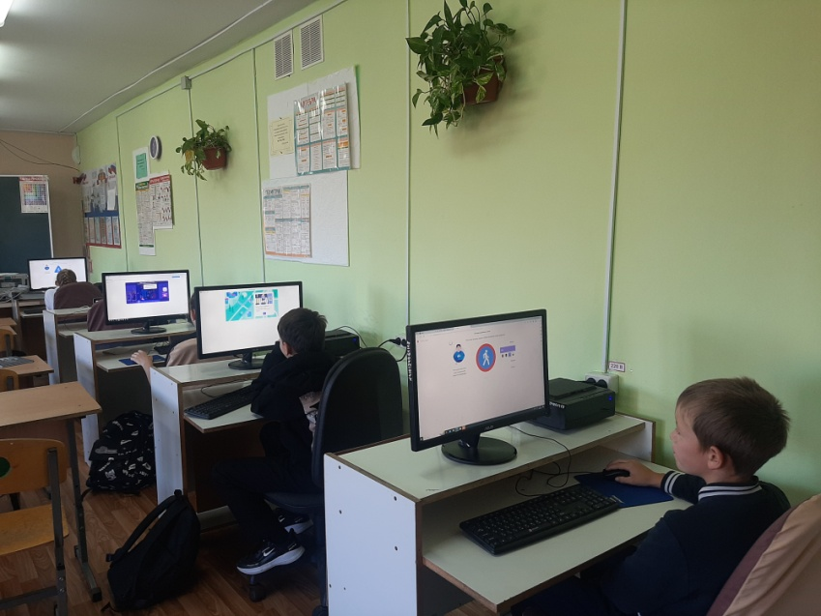
Участие обучающихся в онлайн-олимпиадах

Slide 6
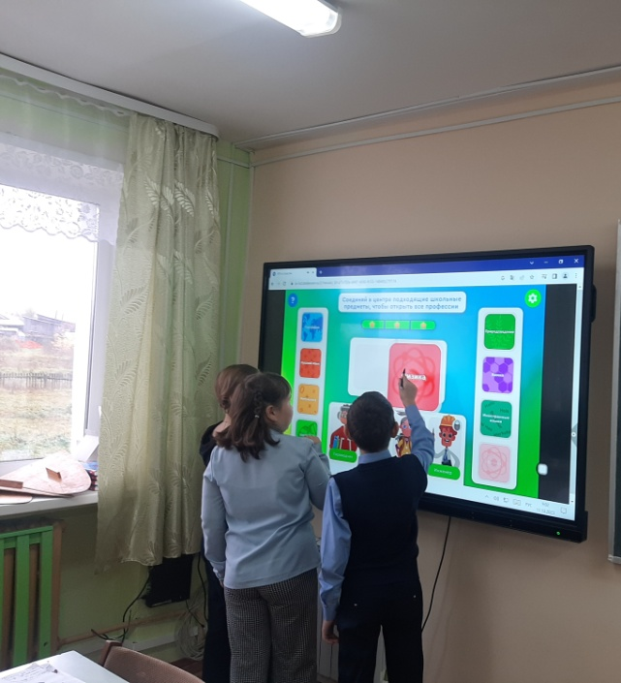
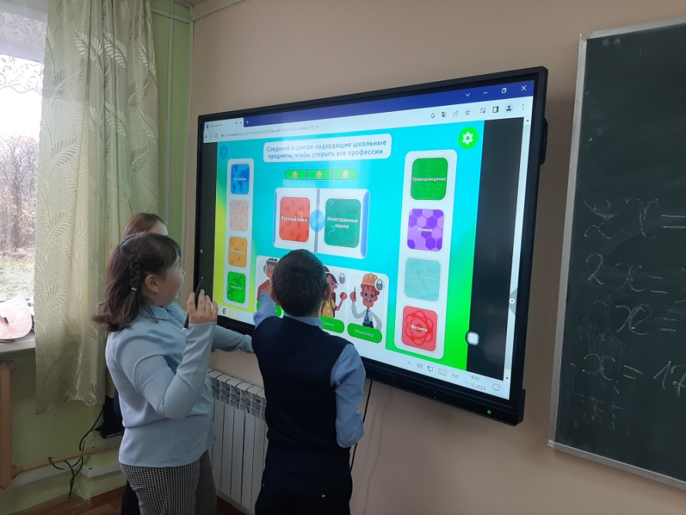
Использование интерактивной доски при прохождении ВОП «Урок цифры» В прошлом году 30% учащихся в этом 45% учащихся

Slide 7
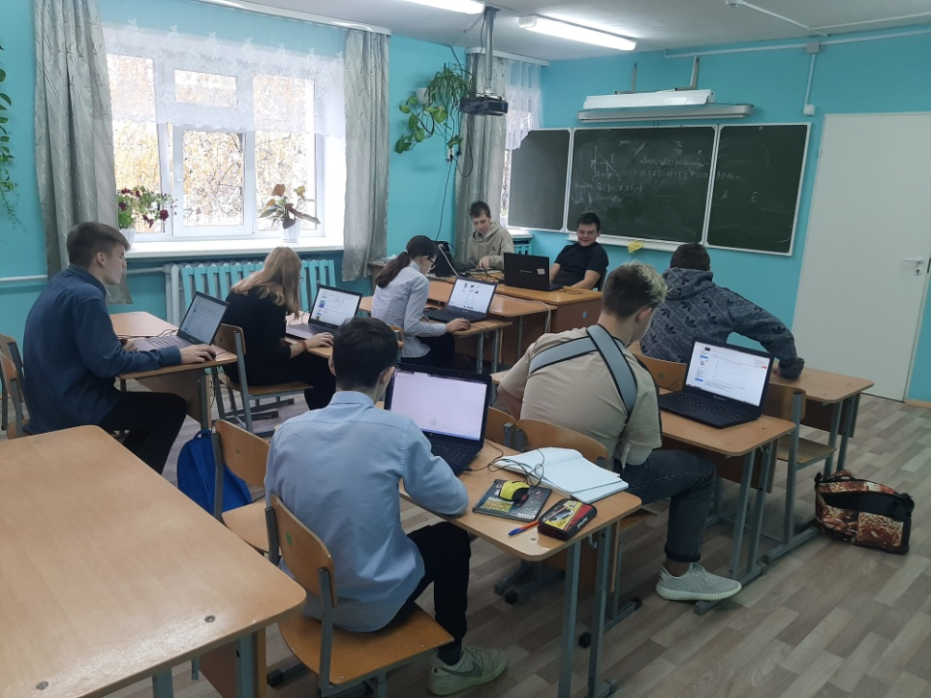
Подготовка к ОГЭ (100%)

Slide 8
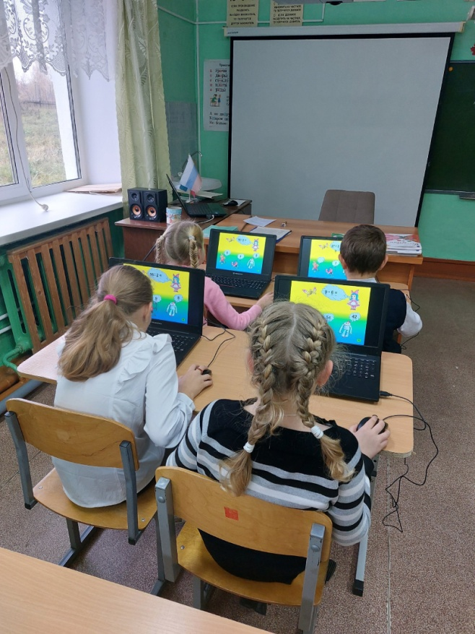
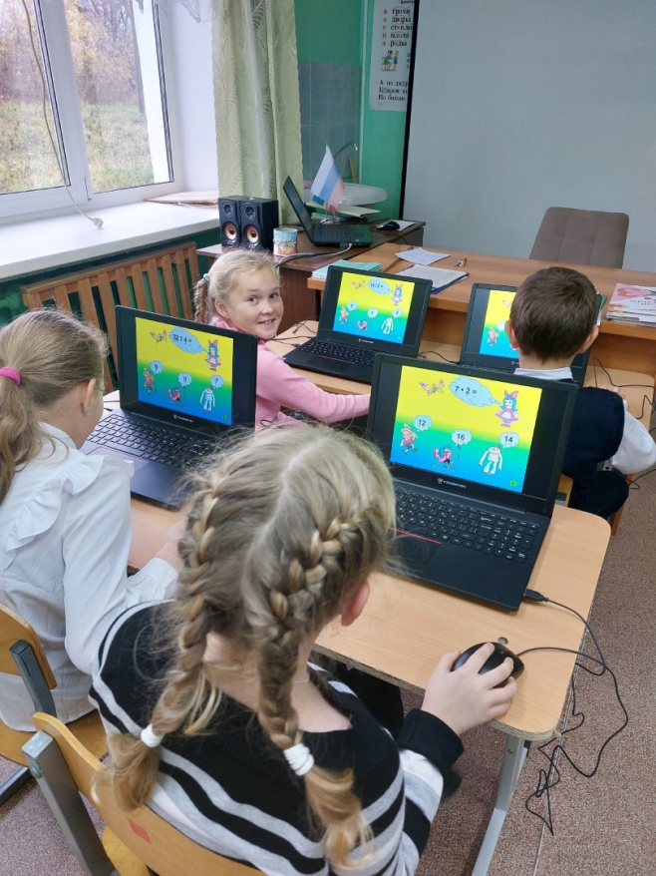
Прохождение онлайн-тренажёров начальной школе во время внеурочной деятельности ( 20%)

Slide 9
Анализ использования ресурсов образовательных платформ
№ | Используемый ресурс | Ссылка на ресурс | Аудитория(Учителя, учащиеся, родители)
1 | Портал ЭПОС.Школа | https://school.permkrai.ru/ | Учителя, учащиеся, родители
2 | ИС «Траектория» | https://prevent.permkrai.ru | Учителя
3 | РЭШ | resh.edu.ru | Учителя, учащиеся
4 | Образовательная Онлайн-платформа «Учи.ру» | https://uchi.ru | Учителя, учащиеся, родители
5 | Образовательная Онлайн-платформа «Яндекс.Учебник» | https://education.yandex.ru/main | Учителя, учащиеся, родители
6 | Решу ОГЭ | https://oge.sdamgia.ru/ | Учителя, учащиеся

Slide 10
Используемые интернет-ресурсы
№ | Используемый ресурс | Ссылка на ресурс | Аудитория(Учителя, учащиеся, родители)
7 | Образовательная платформа «Сферум» | sferum.ru | Учителя, учащиеся, родители
8 | ФИПИ | fipi.ru | Учителя
9 | Школьный сайт | http://sosh-one.ru/ | Учителя, учащиеся
10 | Сервис онлайн-тестирования СПТ | https://59.rpspt.ru/ | Учащиеся
11 | Олимпиада «Сириус» | siriusolymp.ru | Учащиеся
12 | Региональная система оценки качества | https://kraioko.perm.ru/ | Учителя, учащиеся
13 | ЦОС Моя Школа | myschool.edu.ru | Учителя, учащиеся, родители

Slide 12
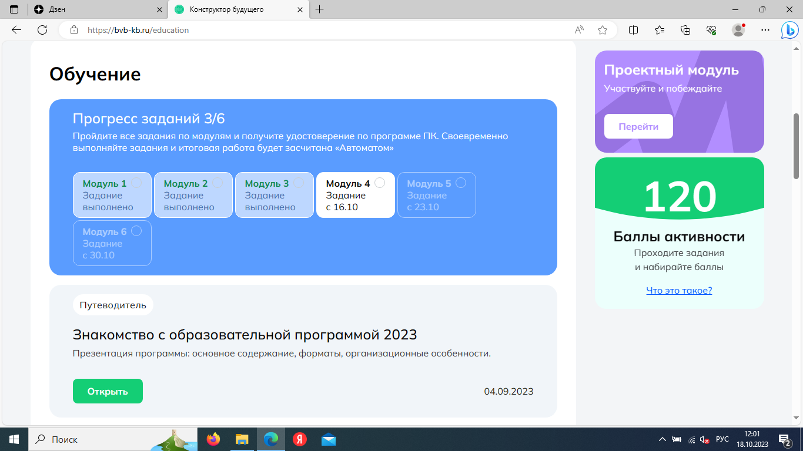
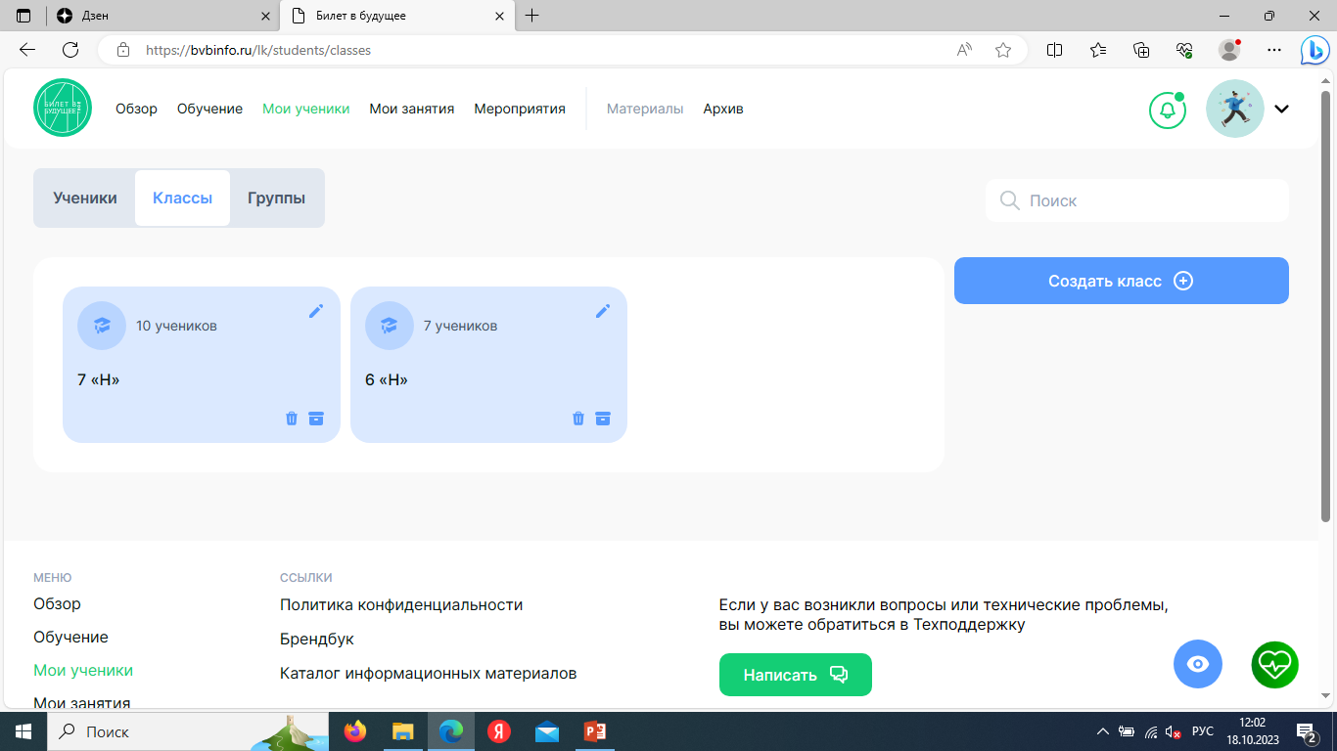
Учащиеся с 6-9кл (36учеников) принимают участие в профориентационном проекте «Билет в будущее»

Slide 13
Анализ школьной образовательной среды Регистрация на портале Эпос.Школа

Slide 14
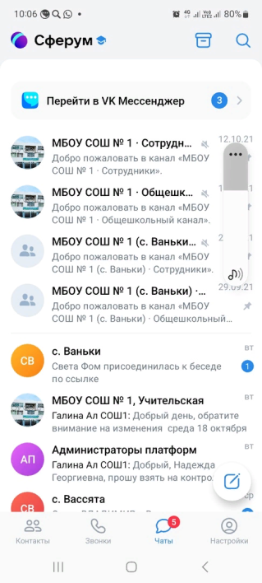
Регистрация на платформе СФЕРУМ

Slide 15
Приняты решения на 2023/2024 уч.год
обучение педагогов (прохождение курсов повышения квалификации по цифровой грамотности);
подача заявки «IT-клуб»;
организация цифровых уроков во время внеучебной деятельности;
более активная работа с онлайн- платформами;
организация электронного обучения с применением дистанционных образовательных технологий для надомномного обучения.

